Slide 1
Под патронажа на:
Медийни партньори:
Официални партньори:

Slide 2
ПОЖАРОГАСИЛЕН РОБОТИЗИРАН АВТОМОБИЛ
Наименование на училището: ПГМЕТ “Ген. Иван Бъчваров”, гр. Севлиево
Клас / група: XI, XII клас

Slide 3
АВТОРСКИ ЕКИП
Красимир Пенев, ХI^{А} клас
Хюлия Моллова, XII^{Б} клас
Ръководители: Ивелина Колева, главен учител
инж. Стефан Николов, старши учител

Slide 4
Въведение
Климатичните промени са едно от най-големите предизвикателства на нашето време. Те водят до екстремни метеорологични явления, като горещи вълни и суши, които увеличават риска от пожари. В отговор на тази нарастваща заплаха, технологиите играят ключова роля в разработването на иновативни решения за борба с пожарите. Един от тези иновативни подходи е използването на пожарогасителни роботизирани автомобили. Тези високотехнологични машини са проектирани да се справят с пожари в труднодостъпни и опасни зони, като същевременно минимизират риска за човешкия живот. В тази презентация ще разгледаме как климатичните промени влияят на честотата и интензивността на пожарите и как роботизираните технологии могат да помогнат в борбата с тях.

Slide 5
ИМПЛЕМЕНТИРАНЕ И АДАПТИРАНЕ НА ДЕЙНОСТИТЕ В КЛАСНАТА СТАЯ
Как дейностите се интегрират с учебната програма?
Образователни цели на проекта
Планираните дейности надграждат усвоените теоретични знания по география и икономика, 8 клас, тема “Глобални проблеми на съвременността”.
Проектът развива умения за подкрепа на устойчивото развитие и
за здравословен начин на живот чрез осъзнаване на необходимостта от опазване на околната среда.
Анализира комплексна информация и данни; обобщава и оценява данни
от няколко източника; планира изработване на макет, включващ
последователни стъпки за решаване на проблем.

Slide 6
?
РЕАЛИЗАЦИЯ НА ПРОЕКТА
Работен процес
Развити компетенции
Постигнати учебни цели
Целта на проекта е да създаде пожарогасителен роботизиран автомобил. С помощта на мобилен телефон, потребителят може да насочи превозното средство към точното място, където се случва пожарът, и след това да използва устройството за пръскане на вода за гасене на огъня.
Когато сензорите открият пожар, те комуникират с микроконтролера (Arduino UNO) и роботът се придвижва към засегнатата от пожара зона. Пожарогасителят се монтира на роботизираното превозно средство, което след това се управлява по безжична връзка, така че да гаси пожара автоматично.
Математически компетентности и основни
компетентности в природните науки и
технологиите;
Дигитална компетентност;
Умения за учене ;
Социални и граждански компетентности ;
Умения за подкрепа на устойчивото развитие и
за здравословен начин на живот.
Учениците прилагат знания и умения в изпълнението на практически задачи, пряко свързани с техните интереси и реалните условия извън класната стая;
Пренасяйки придобитите знания в реализиране на интердисциплинарни дейности по география и икономика и приложна електроника, учениците придобиват различни ключови компетентности, необходими за успешна реализация;
Развиват творческо мислене, инициативност и математическа грамотност.

Slide 7
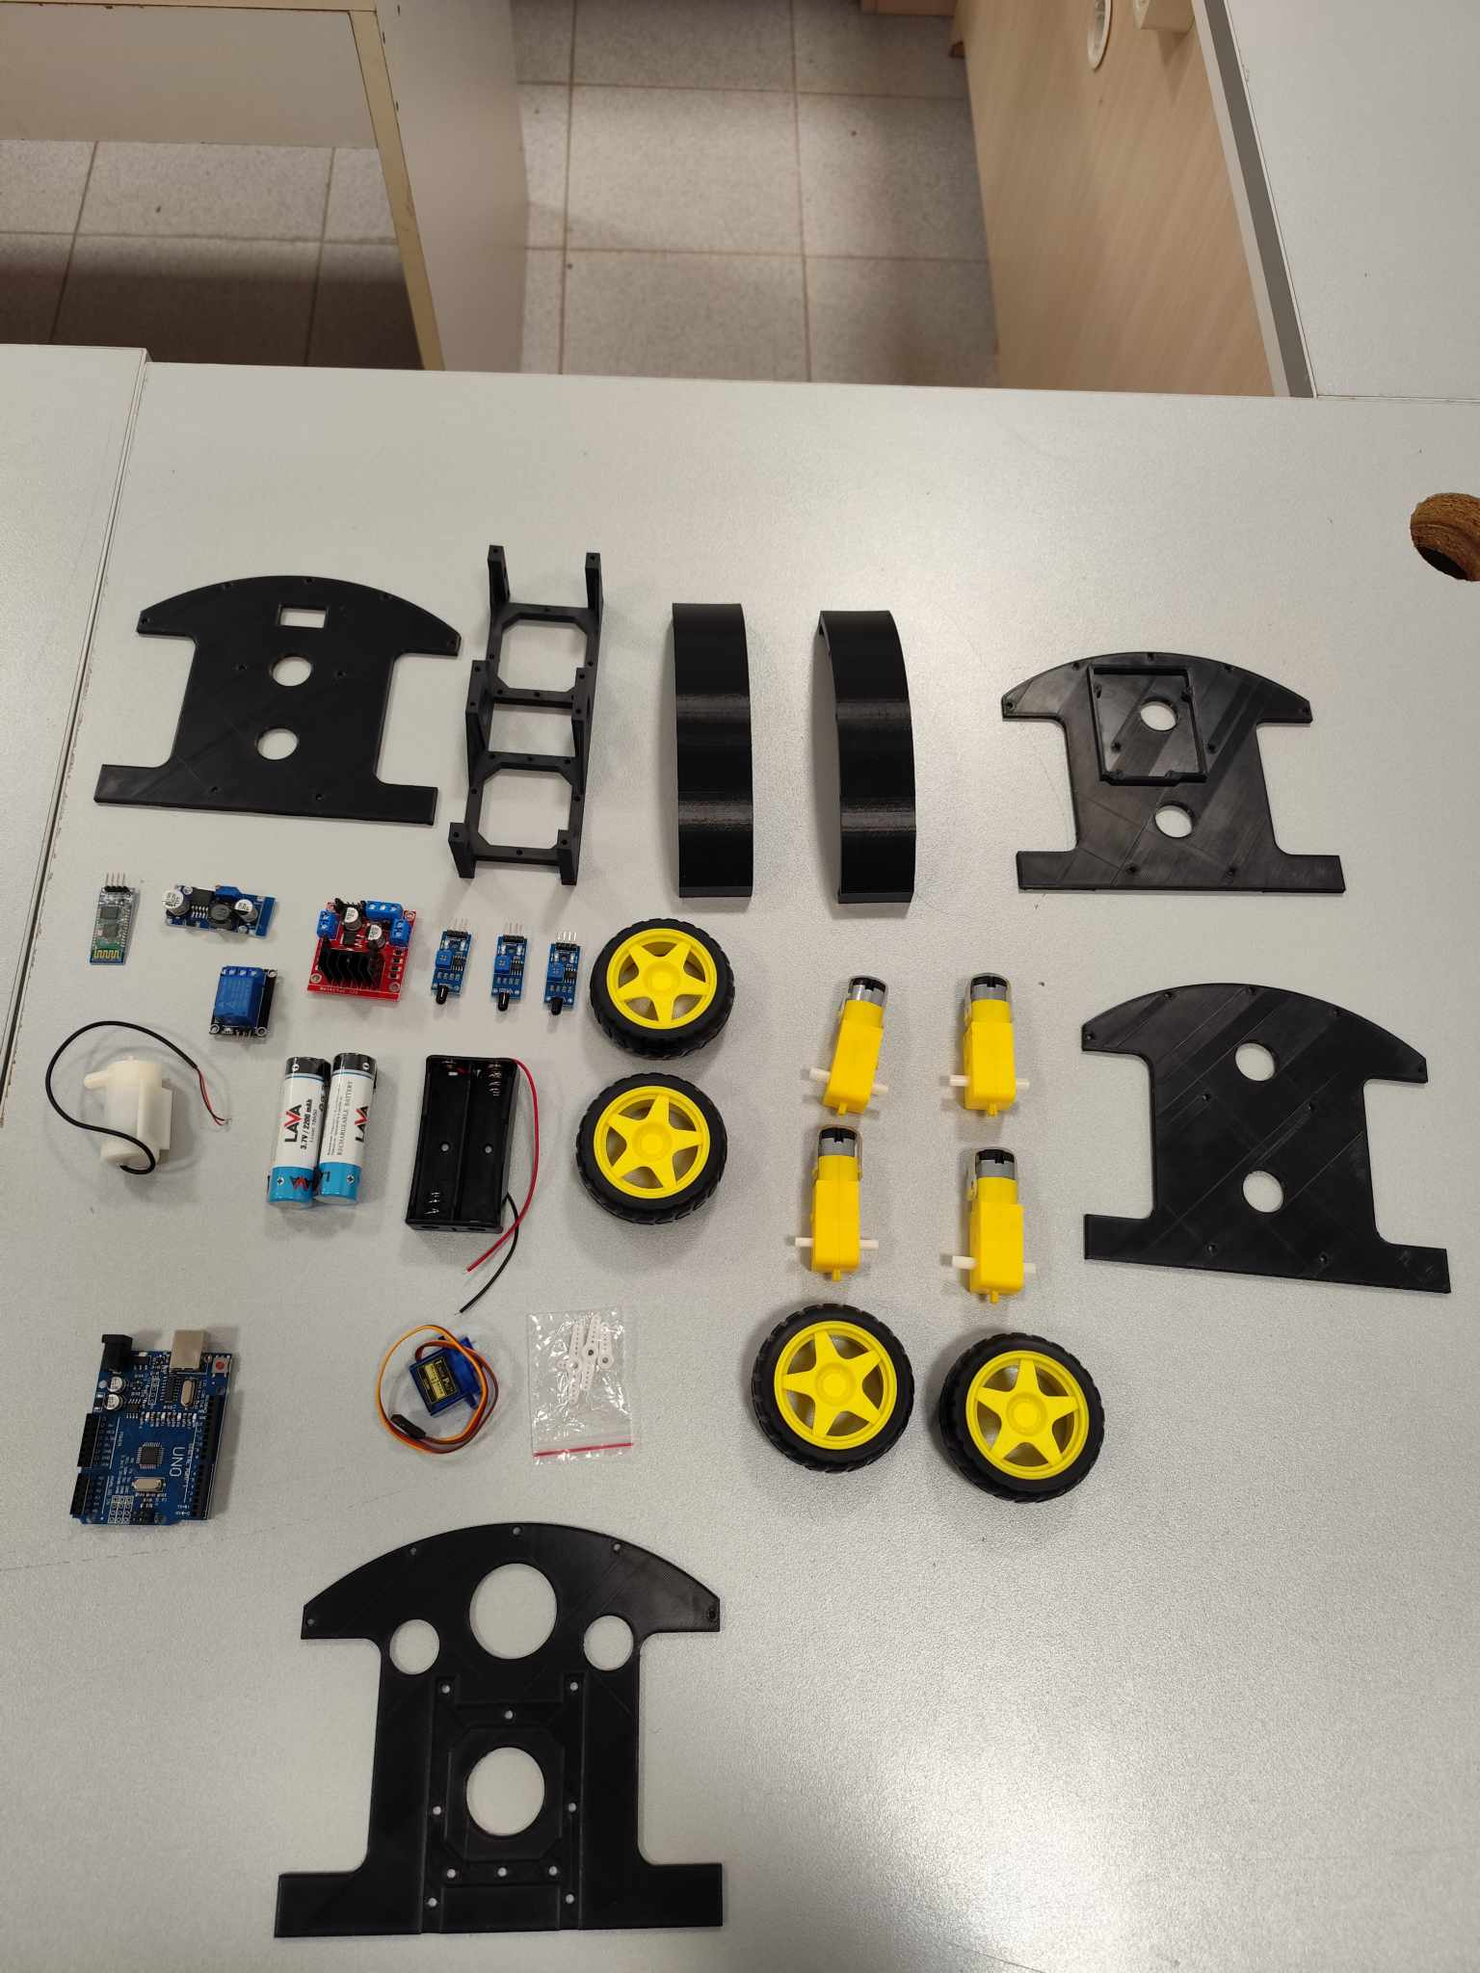
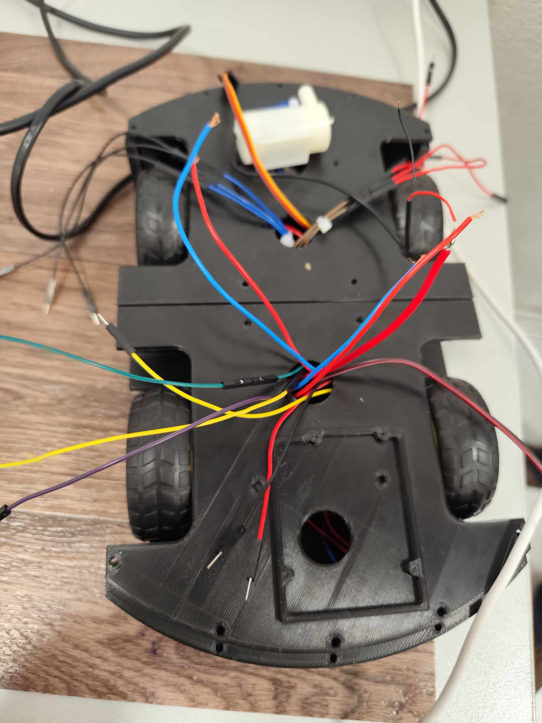
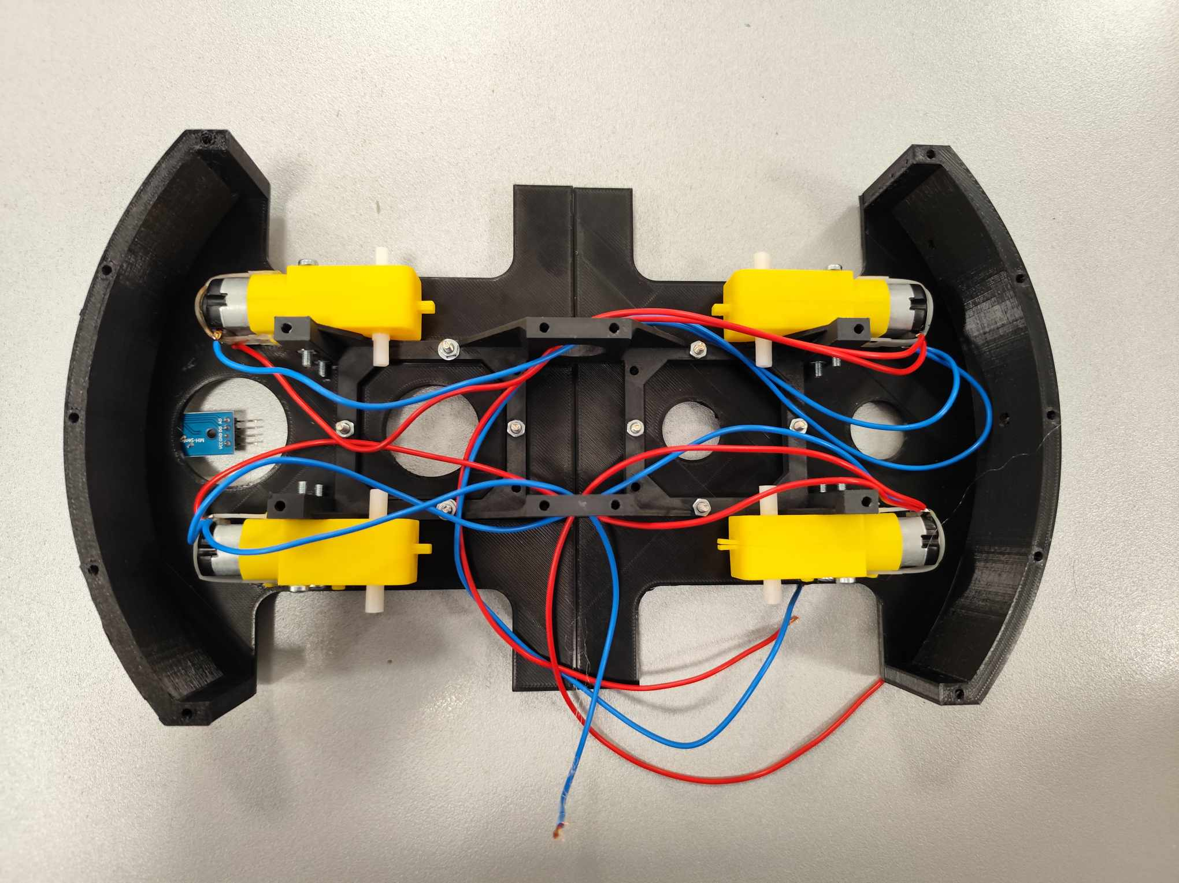
1-ви етап:
Фиг. 1-елементи
Фиг. 3-сглобяване и запояване на мотори
Фиг. 2-монтиране на Flame сензори и водна помпа

Slide 8
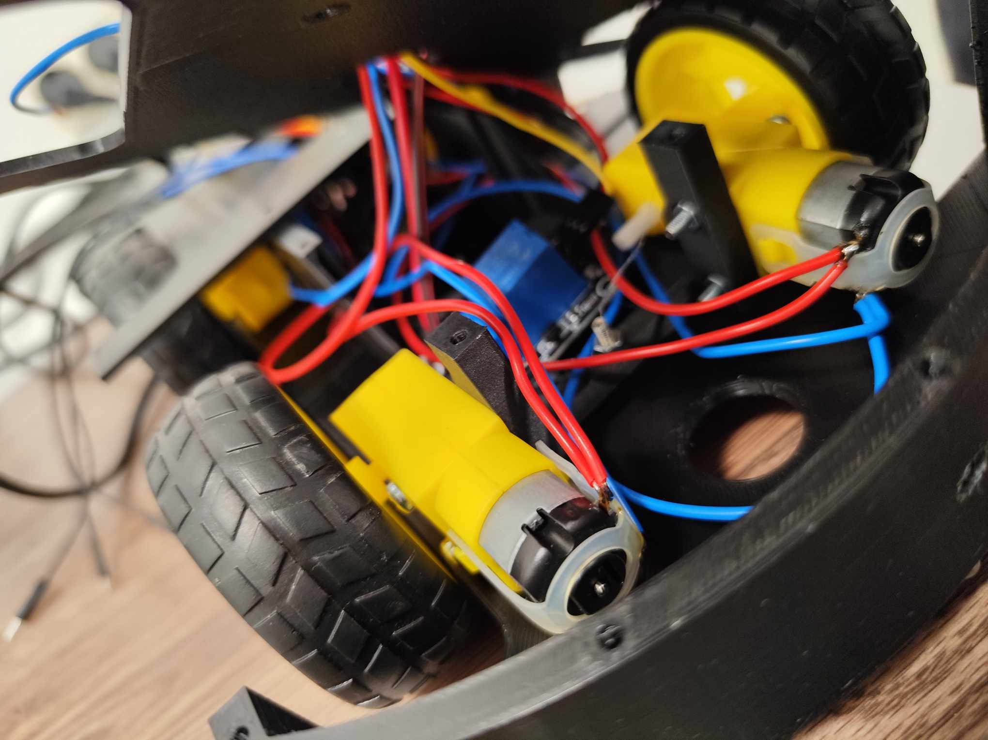
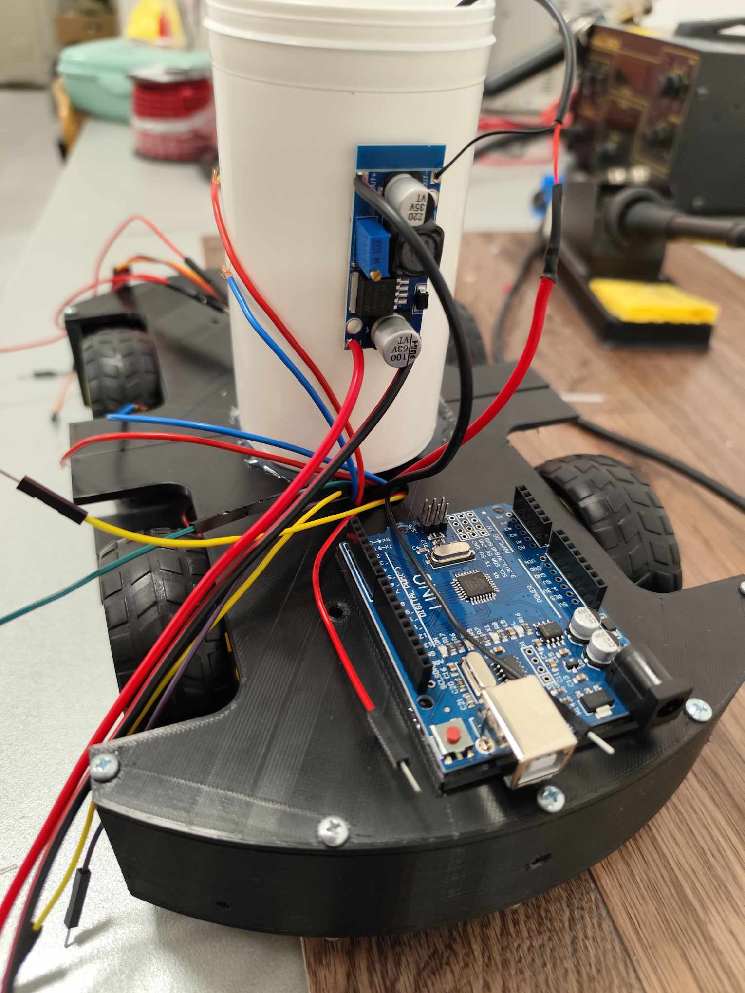
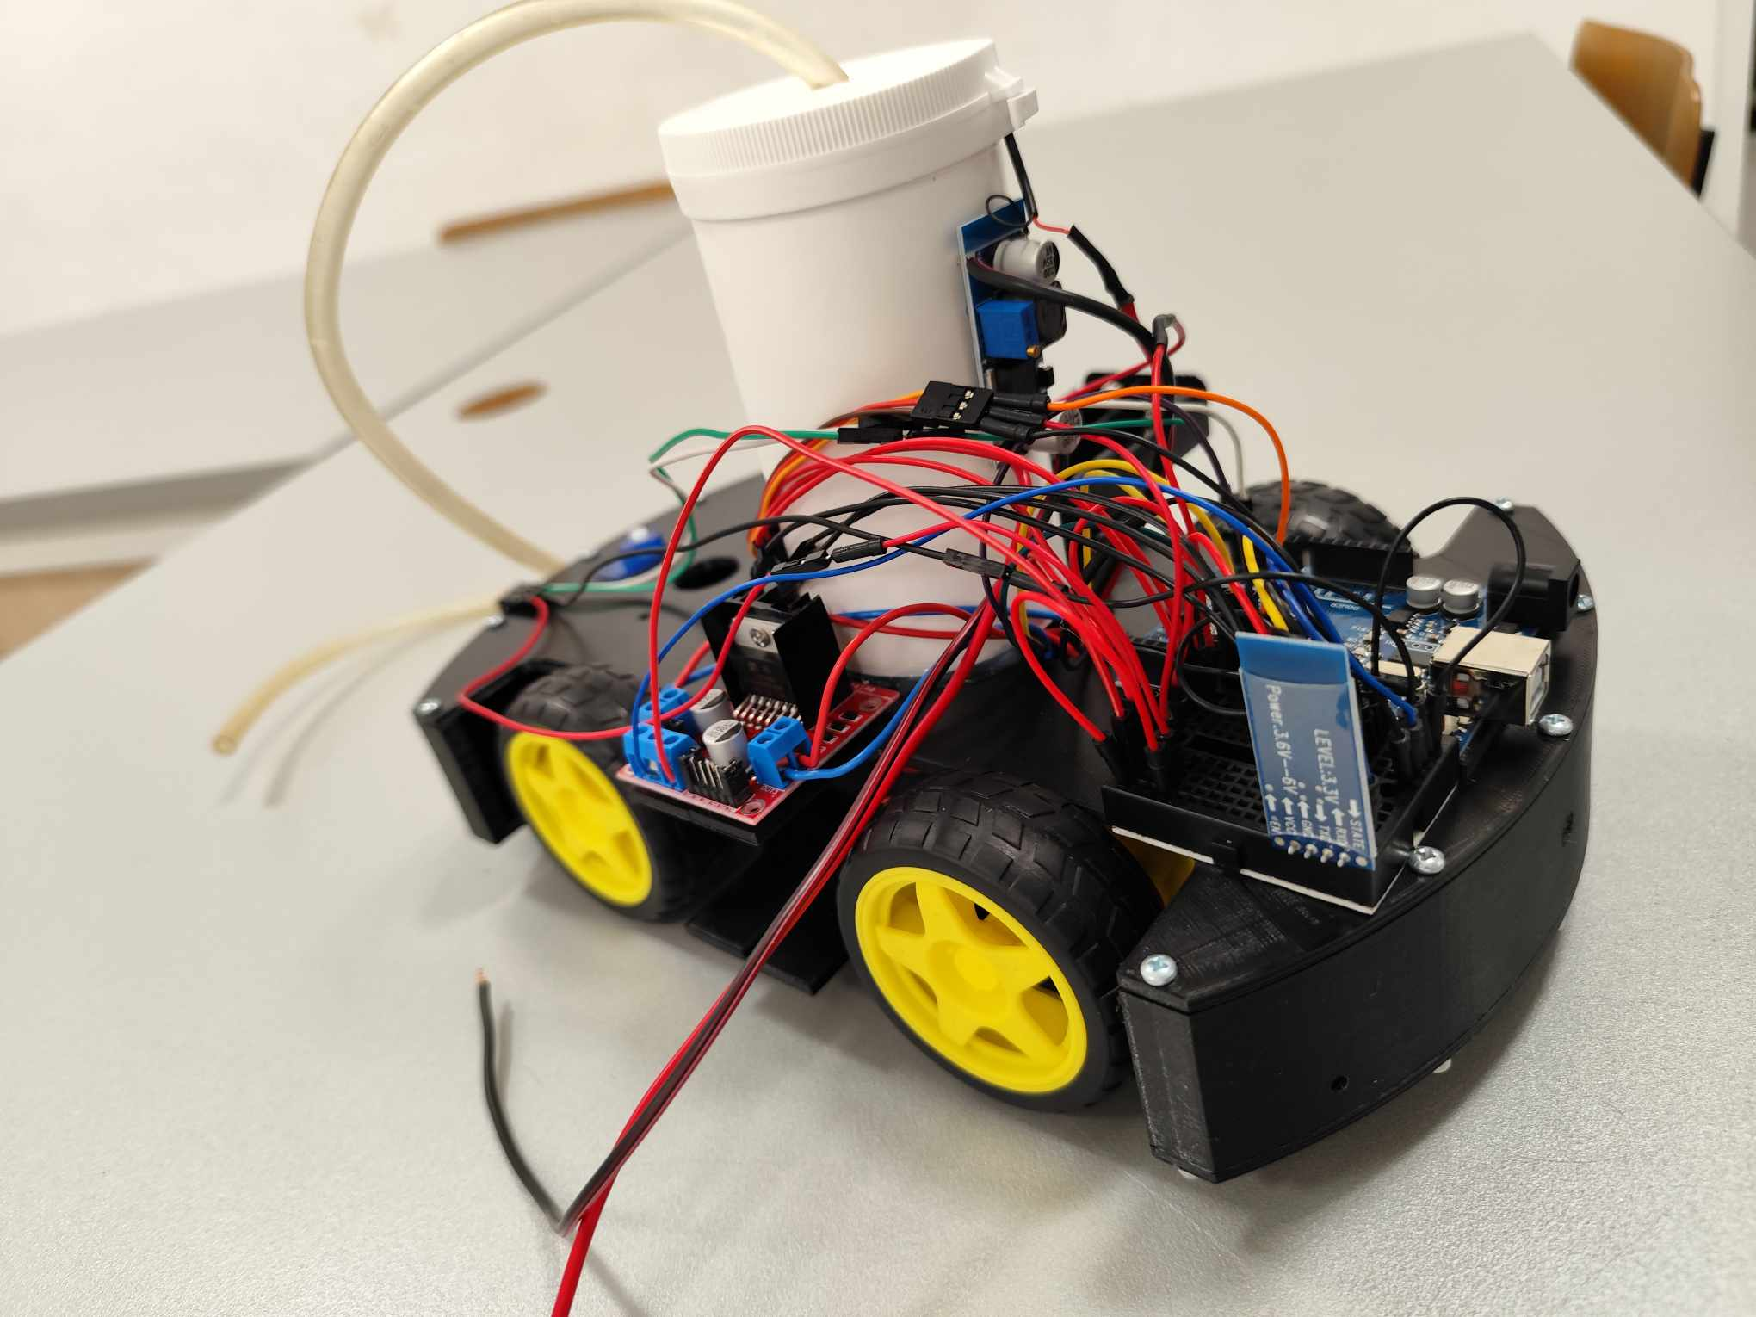
2-ри етап:
Фиг. 4-слагане на Arduino Uno, резервоар, преобразувател на напрежение
Фиг. 6-монтиране на Bluetooth модул, драйвер за мотори и Breadboard. Свързване на частите към Arduino Uno
Фиг. 5-свързване на реле

Slide 9
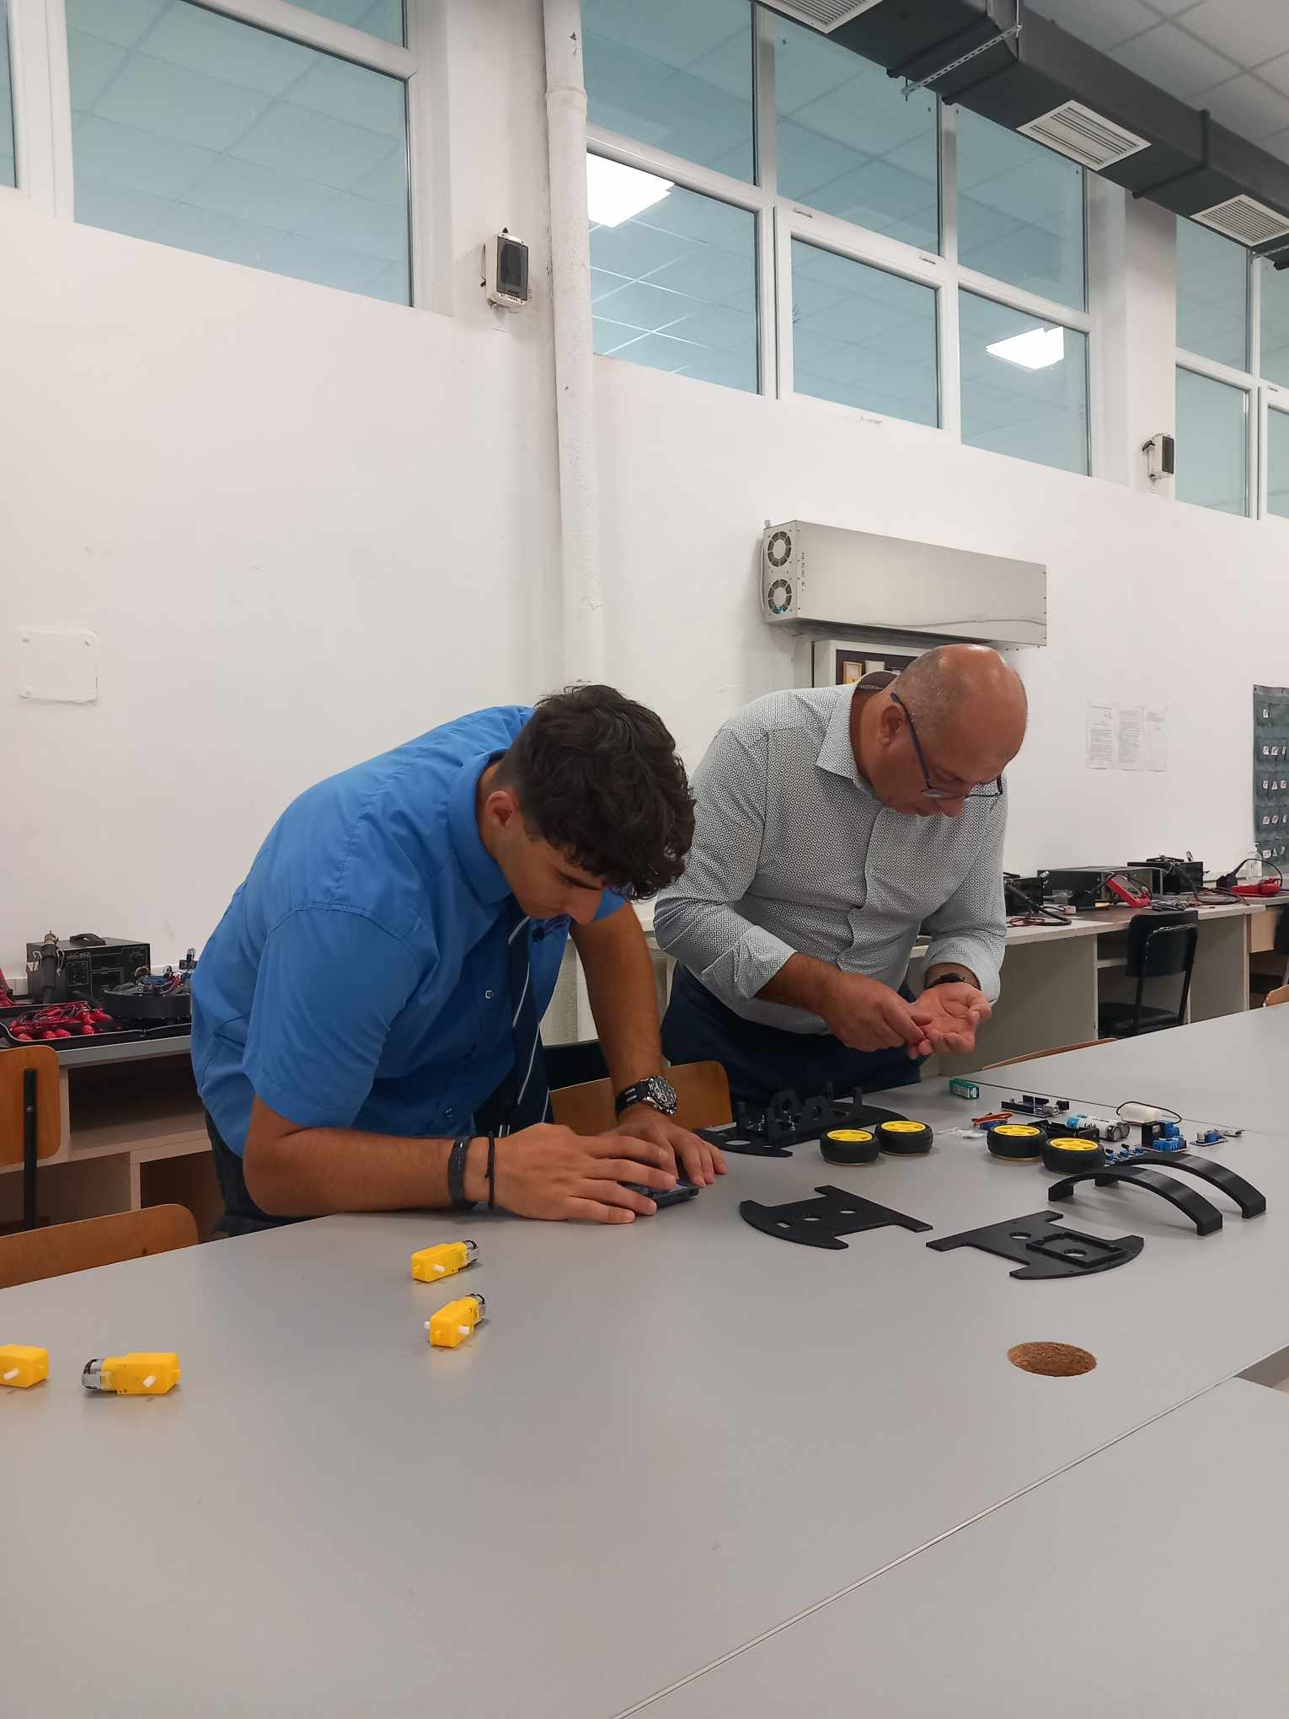
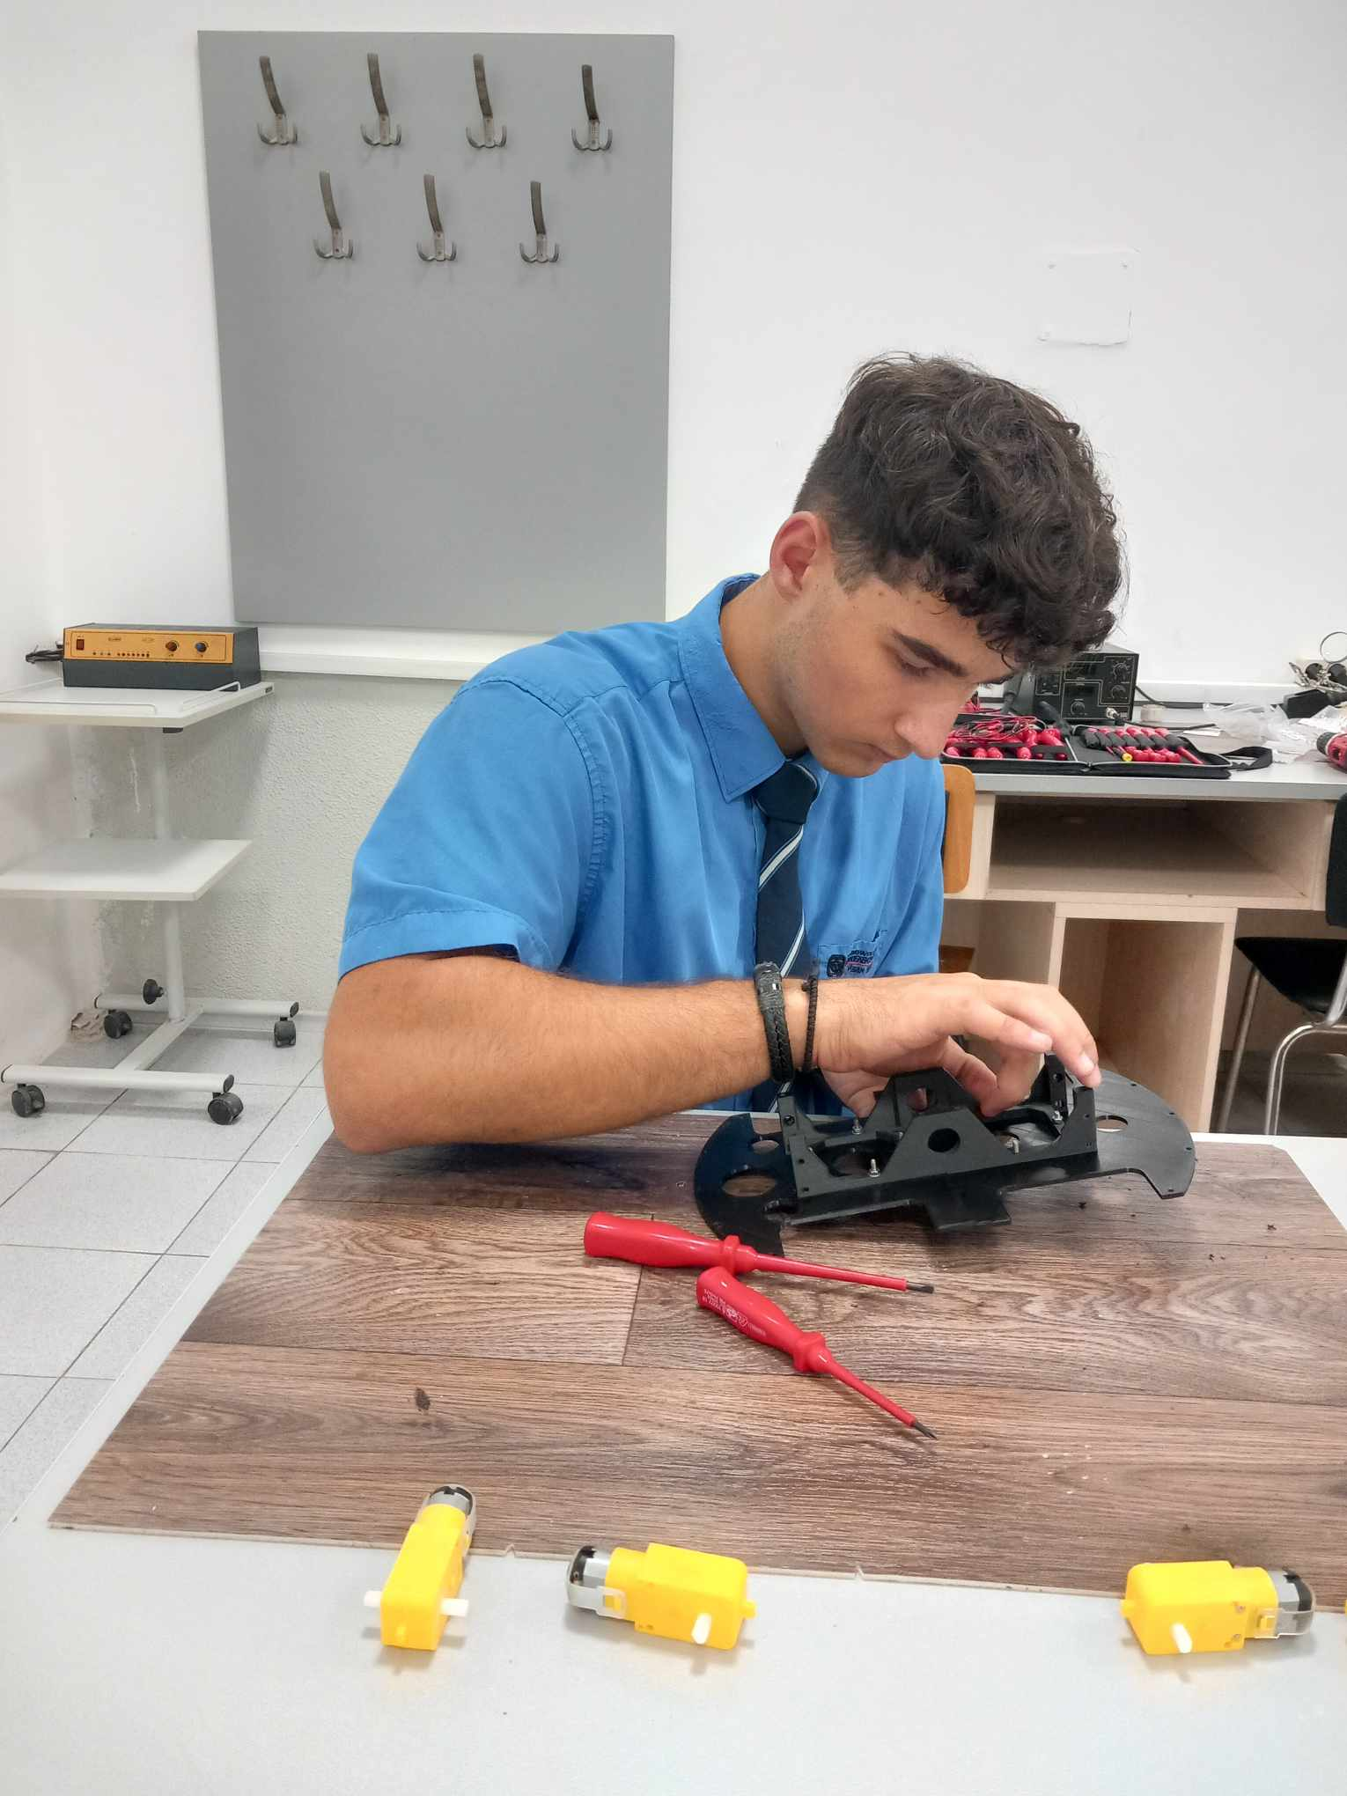
Процес на изработка

Slide 10
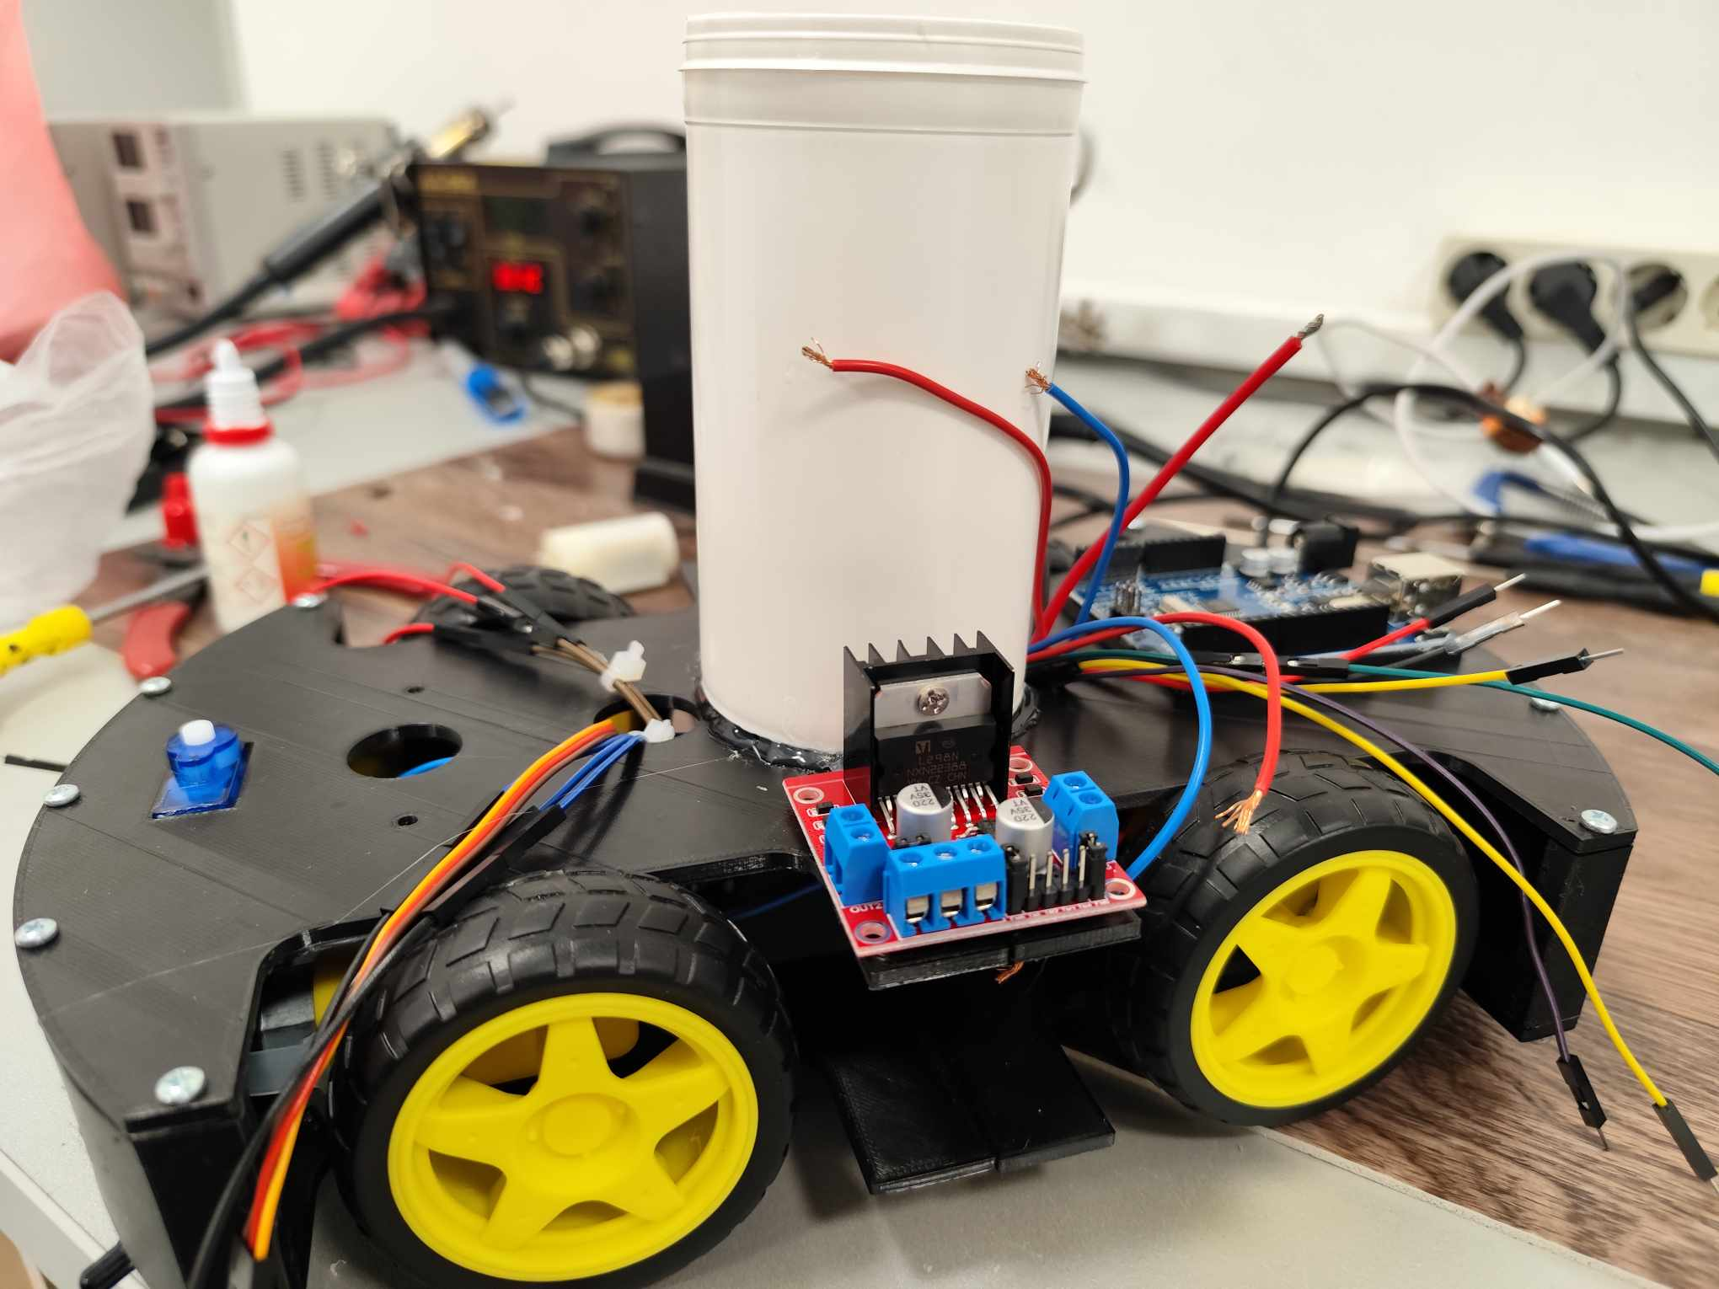

Slide 11
НОВАТОРСТВО И ТВОРЧЕСТВО
Пожарогасителният роботизиран автомобил интегрира роботика, дистанционна комуникация и възможности за ръчно управление;
Предимството му е, че има способността да открие местоположението на пожара, има компактно тяло и лека конструкция;
Използването му ще повиши времето за реакция и ще намали щетите от възникналите пожари.

Slide 12
Заключение:
Използването на проектно-базирания подход при изучаването на измененията на климата и възможностите за устойчив начин на живот подпомага за изграждането на осъзнатост, усвояването на ценни умения, нагласи и ценности, които спомагат за справянето с проблемите, причинени от глобалните климатични промени. И не само! Образованието на младите поколения днес ще определя професиите, които те ще изберат утре. А светът ни има нужда от все повече климатично осъзнати специалисти и професионалисти от различни сфери.

Slide 13
Заедно в единство
за климата!

